Slide 1



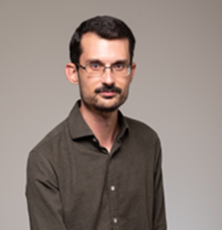

Καριέρα που σε εκφράζει - Ζωή που σε στηρίζει:
Το Vision Board της νέας σου πορείας
Αριστείδης Λορέντζος
Ψυχολόγος – Σύμβουλος Επαγγελματικού Προσανατολισμού (M.Sc.)
https://www.linkedin.com/in/arislorentzos/

Slide 2

Aν η ζωή σας ήταν ένα άλμπουμ φωτογραφιών, ποια φωτογραφία θα βάζατε στο εξώφυλλο;

Slide 3
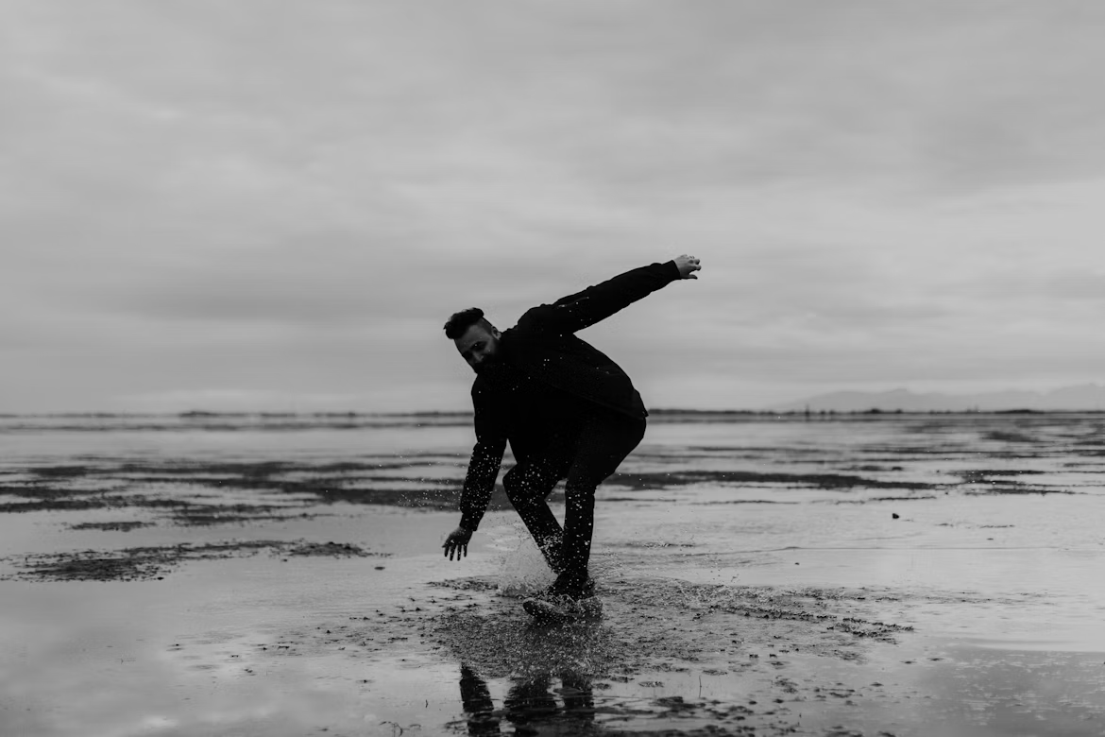




5 Πυλώνες Ευεξίας
Ενέργεια: να έχεις σταθερό ψυχικό και σωματικό καύσιμο για την ημέρα σου.
Τip: Διαλείμματα 5-10 λεπτών ανά 50 λεπτά μελέτης αυξάνουν την εγρήγορση έως και 20%.
Ύπνος: ανανέωση του εγκεφάλου και του σώματος.
Τip: 1 ώρα πριν, μακριά από οθόνες (το μπλε φως καταστέλλει την παραγωγή μελατονίνης).
Κίνηση: κάθε μορφή φυσικής δραστηριότητας.
Τip: 2 λεπτά κίνησης κάθε ώρα βελτιώνουν τη διάθεση και τη ροή αίματος στον εγκέφαλο.
Κοινωνικές σχέσεις: σχέσεις που δίνουν στήριξη και αίσθηση νοήματος με εστίαση στην ποιότητα.
Τip: Επένδυσε σε παρέες που εμπνέουν και σε κάνουν να νιώθεις «αρκετός».
Προσωπική ανάπτυξη: Εξέλιξη & Προσαρμογή
Τip:Κάθε εβδομάδα σημείωσε τι έμαθες ή πού βελτιώθηκες.

Slide 4
Η παρούσα άσκηση Αυτοαξιολόγησης είναι ένα εργαλείο που σε βοηθά να αξιολογήσεις πόσο ισορροπημένη είναι η ζωή σου στους
βασικούς τομείς. Βαθμολόγησε από το 1 (καθόλου ικανοποιημένος/η) έως το 10 (απόλυτα ικανοποιημένος/η) το πώς νιώθεις για
τον κάθε τομέα στο Τώρα (δεύτερη στήλη) και στο σημείο που θα ήθελες να φτάσεις στο Μέλλον (τρίτη στήλη).
Τομέας Ζωής | Βαθμολογία (1–10) | Βαθμολογία (1–10)
 | Τώρα | Μέλλον
Καριέρα
Υγεία
Οικονομικά
Σχέσεις
Προσωπική Ανάπτυξη
Ψυχαγωγία
Αυτοφροντίδα
Συνεισφορά
Μετά την ολοκλήρωση της άσκησης, σκεφτείτε:
• Ποιος τομέας σας καλεί περισσότερο για βελτίωση;
• Τι μικρό βήμα θα μπορούσατε να κάνετε άμεσα;

Slide 5

H σταδιοδρομία «τρέφεται» από την ενέργεια, την υγεία και την ψυχική ανθεκτικότητα.
Αυτά, με τη σειρά τους, τρέφονται από τις καθημερινές συνήθειες και τις σχέσεις.
Όταν ένας από αυτούς τους κρίκους αδυνατίσει, ολόκληρη η αλυσίδα χάνει τη δύναμή της.

Slide 6

Vision Board
Xάρτης ονείρων και στόχων, όχι μόνο με λέξεις, αλλά και με εικόνες, σύμβολα και φράσεις που σου θυμίζουν καθημερινά πού θέλεις να πας και ποιος θέλεις να γίνεις.
Για να το φτιάξετε, θα αναζητήσετε εικόνες και λέξεις γύρω από τρεις πυλώνες:
Ποιος/ποια θέλω να είμαι
Τι είδους άνθρωπος θέλω να γίνω; Τι αξίες θέλω να με χαρακτηρίζουν; Ποιες δεξιότητες θέλω να αναπτύξω;
Πώς θέλω να ζω Τι ρυθμό θέλω να έχει η ζωή μου; Τι συνήθειες θέλω να καλλιεργήσω; Τι σχέσεις θέλω να έχω γύρω μου;
Τι θέλω να πετύχω
Ποιους επαγγελματικούς στόχους έχω; Τι έργα ή επιτεύγματα θέλω να δημιουργήσω;

Slide 7
Vision Board – case study
Ειρήνη, 24 ετών, απόφοιτη τμήματος Φιλολογίας, ενδιαφέρεται για μεταπτυχιακό στην Ειδική Αγωγή με στόχο να δουλέψει με παιδιά με ΔΑΔ/Αυτισμό σε εκπαιδευτικό ή θεραπευτικό πλαίσιο.
Άξονας | Καταγραφή
Σταδιοδρομία | Έχω σπουδάσει Φιλολογία και με ενδιαφέρει να κάνω μεταπτυχιακό στην Ειδική Αγωγή. Στο άμεσο μέλλον θα ήθελα να αποκτήσω εμπειρία σε δομές όπως κέντρα δημιουργικής απασχόλησης ή φροντιστήρια με μαθητές με μαθησιακές δυσκολίες ή αυτισμό. Στόχος μου είναι να αποκτήσω σταδιακά περισσότερη εξειδίκευση και να εργαστώ σε σχολικό πλαίσιο.
Ψυχική Υγεία | Αναγνωρίζω ότι η δουλειά στον χώρο της ειδικής αγωγής έχει συναισθηματικές απαιτήσεις. Προσπαθώ να βρω τρόπους να αποφορτίζομαι (π.χ. συζήτηση με πιο έμπειρους συναδέλφους). Μαθαίνω σιγά-σιγά να αναγνωρίζω τα όριά μου.
Ευεξία | Προσπαθώ να διατηρώ βασικές υγιεινές συνήθειες στην καθημερινότητα μου, όπως σταθερό ύπνο. Στο μέλλον θα ήθελα να έχω μια δουλειά με σταθερό ωράριο που μου αφήνει χρόνο για τον εαυτό μου. Δεν θέλω να εξαντλούμαι για να αποδείξω την αξία μου.
Σχέσεις | Με νοιάζει να συνεργάζομαι με ανθρώπους που έχουν σεβασμό και καλή πρόθεση. Δεν περιμένω να είναι όλοι ιδανικοί, αλλά θέλω να μπορώ να επικοινωνώ και να ζητάω βοήθεια όταν χρειάζεται. Επίσης, θέλω να διατηρήσω χρόνο και ενέργεια για τις προσωπικές μου σχέσεις.
Χρόνος | Προσπαθώ να είμαι ρεαλίστρια με τον χρόνο μου. Δεν μπορώ να τα κάνω όλα, αλλά θέλω να βρίσκω χώρο μέσα στην εβδομάδα για πράγματα που με γεμίζουν και με ξεκουράζουν.
Νόημα & Αξίες | Πιστεύω ότι όλα τα παιδιά έχουν δικαίωμα σε εκπαίδευση και αποδοχή. Μπορεί να μη μπορώ να αλλάξω τα πάντα, αλλά θέλω με τον τρόπο μου να συμβάλλω στην κατανόηση της διαφορετικότητας. Αυτό με κρατάει και μου θυμίζει γιατί ξεκίνησα.

Slide 8




Vision Board – case study (moto & photo)
Ειρήνη, 24 ετών, απόφοιτη τμήματος Φιλολογίας, ενδιαφέρεται για μεταπτυχιακό στην Ειδική Αγωγή με στόχο να δουλέψει με παιδιά με ΔΑΔ/Αυτισμό σε εκπαιδευτικό ή θεραπευτικό πλαίσιο.
Eξειδίκευση…στο όνειρο!
Δεν θέλω καριέρα… θέλω ζωή…και λίγο ύπνο!
Η αποδοχή δεν είναι στόχος, είναι αρχή

Slide 9

Vision Board – case study (βοηθητικές ερωτήσεις)
Σταδιοδρομία
Σε τι είδους περιβάλλον εργασίας φαντάζεσαι τον εαυτό σου;
Ποιοι πληθυσμοί ή ομάδες σε εμπνέουν;
Τι ρόλο θέλεις να έχεις; (υποστηρικτικός, δημιουργικός, ηγετικός;)
Τι επιμόρφωση/εξέλιξη θα ήθελες να έχεις στα επόμενα 3–5 χρόνια;
Ψυχική Υγεία
Τι σε στρεσάρει ή σε κουράζει στη δουλειά;
Πώς φροντίζεις τον εαυτό σου όταν έχεις δύσκολες μέρες;
Τι υποστήριξη θα σε βοηθούσε να διατηρείς ισορροπία; (ομάδα, εποπτεία, συμβουλευτική κ.λπ.)
Ευεξία
Τι σημαίνει για σένα “καθημερινή φροντίδα”;
Τι χρειάζεται να υπάρχει στην καθημερινότητά σου για να νιώθεις καλά σωματικά;
Ποια ρουτίνα θα ήθελες να υιοθετήσεις και τι σε εμποδίζει σήμερα;
Σχέσεις
Τι είδους επαγγελματικές σχέσεις θέλεις να έχεις;
Σε τι περιβάλλον νιώθεις ότι ανθίζεις;
Ποιοι άνθρωποι σε εμπνέουν και γιατί;
Πώς ισορροπείς τις προσωπικές σου σχέσεις με την επαγγελματική ζωή;
Χρόνος
Τι σε ξεκουράζει αληθινά στον ελεύθερο χρόνο σου;
Πόσο χρόνο θέλεις να έχεις για τον εαυτό σου κάθε εβδομάδα;
Ποιες δραστηριότητες (τέχνη, διάβασμα, εθελοντισμός) θέλεις να διατηρήσεις στη ζωή σου;
Νόημα & Αξίες
Τι σε κάνει να νιώθεις ότι η δουλειά σου έχει νόημα;
Ποιες αξίες θέλεις να υπηρετείς μέσω της εργασίας σου;
Τι σε “κρατάει όρθιο” στις δύσκολες μέρες;
Τι είναι “μεγαλύτερο από εσένα” και θα ήθελες να το υπηρετήσεις;

Slide 10


Για να συνεχίσουμε το ταξίδι… (i)

Slide 11

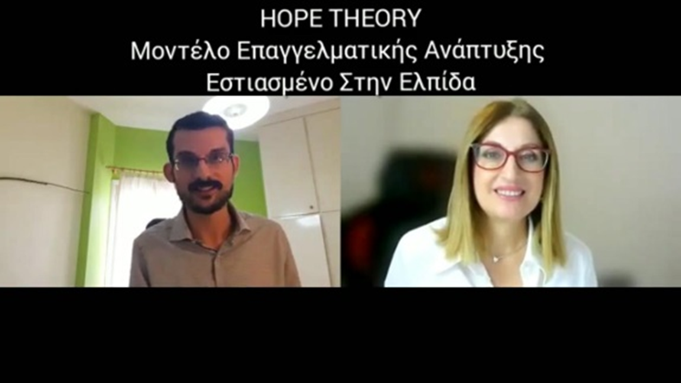
The School of Body Language in Public Speaking
"Hope Theory", Μοντέλο Επαγγελματικής Ανάπτυξης Εστιασμένο στην Ελπίδα
https://www.youtube.com/watch?v=CM5BJIdDBm0&t=235s
Hope Theory“ Θεωρία της Ελπίδας εστιασμένη σε επαγγελματικά περιβάλλοντα
https://www.youtube.com/watch?v=igjQ3ybw2UY
Η Ελπίδα ως ψυχολογικό όχημα Ζωής
https://www.youtube.com/watch?v=P8l7fkRevA0&t=9s
Η Δύναμη της Ελπίδας στις Αποφάσεις μας
https://www.youtube.com/watch?v=L8Vr-cOTzJY&t=3181s
Πώς με ποιον τρόπο μπορεί να επανακάμψουμε όταν συμβεί ένα στρεσογόνο γεγονός/τραύμα
https://www.youtube.com/watch?v=jdy2NCktZ-g&t=105s
Μιλάμε για την αποτυχία...Αλλιώς !
https://www.youtube.com/watch?v=yX6US6wEmCU&t=416s
Ε.Χ.Ε. Αγάπη! Η σύνδεση της έννοιας της αγάπης με τις έννοιες Ένστικτο, Χάος και Ελπίδα!
https://www.youtube.com/watch?v=9VLP524P7YE
Διαδίκτυο & Εφηβεία! Άραγε, Συρρίκνωση ή Επέκταση του κόσμου των παιδιών;
https://www.youtube.com/watch?v=V31KLhCxhKM&t=2245s
GR -Συμβουλές Διαχείρισης ΑΓΧΟΥΣ για Γονείς και Μαθητές στις Πανελλήνιες για οικογενειακή ΕΥΕΞΙΑ!
https://www.youtube.com/watch?v=Qiq6OVSdMNM&t=575s
Για να συνεχίσουμε το ταξίδι… (ii)

Slide 12

The School of Body Language in Public Speaking
Podcast 1
JobTalks: Πες το και Δείξ’ το Σωστά!
Το μυστικό της επιτυχίας σε κάθε συνέντευξη
https://www.youtube.com/live/gbMINdtdfAw
Podcast 2
JobTalks: Πες το και Δείξ’ το Σωστά!
Πώς να Απαντήσεις σε Προσφορές από Άλλες Εταιρείες Χωρίς να Ρισκάρεις τη Σχέση με τον Τωρινό Εργοδότη
https://www.youtube.com/live/4eraBYN4kzE
Για να συνεχίσουμε το ταξίδι… (iii)
Podcast 3
JobTalks: Πες το και Δείξ’ το Σωστά!
Η Τέχνη της Στρατηγικής Επικοινωνίας – Πώς να Απαντάς σε Δύσκολες Ερωτήσεις με Αυτοπεποίθηση
https://www.youtube.com/watch?app=desktop&v=R2Ot5UZVc40

Slide 13

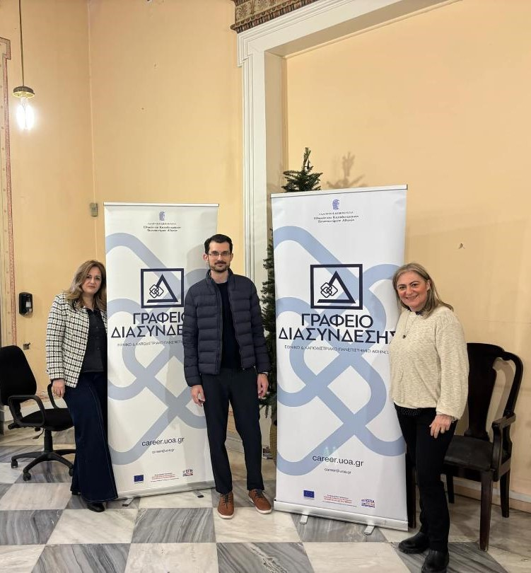

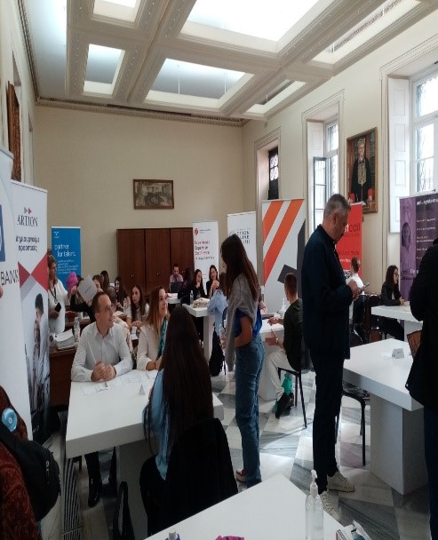
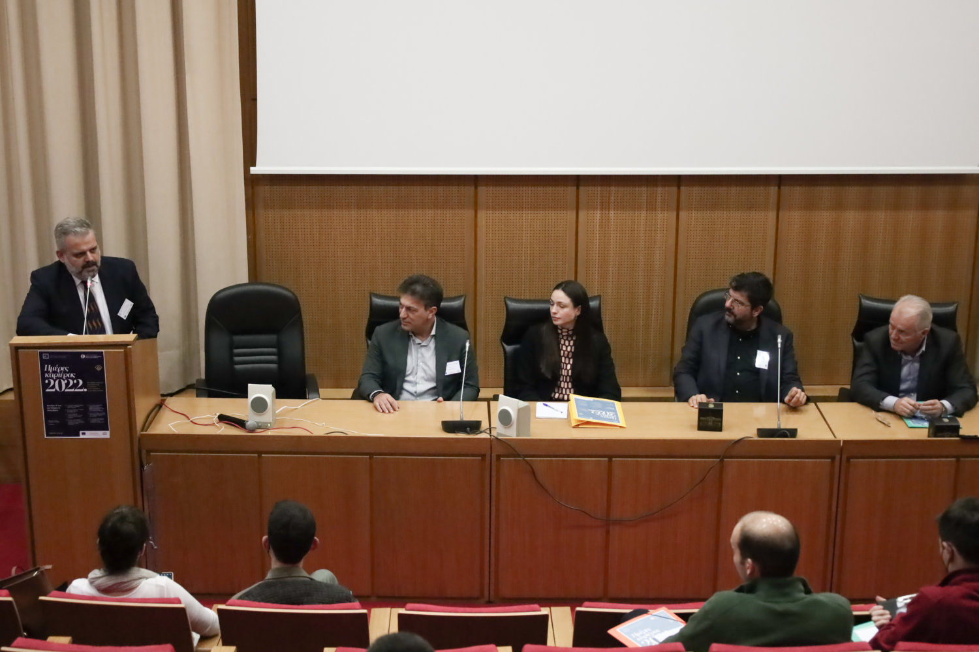

https://career.uoa.gr/
career@uoa.gr

Slide 14
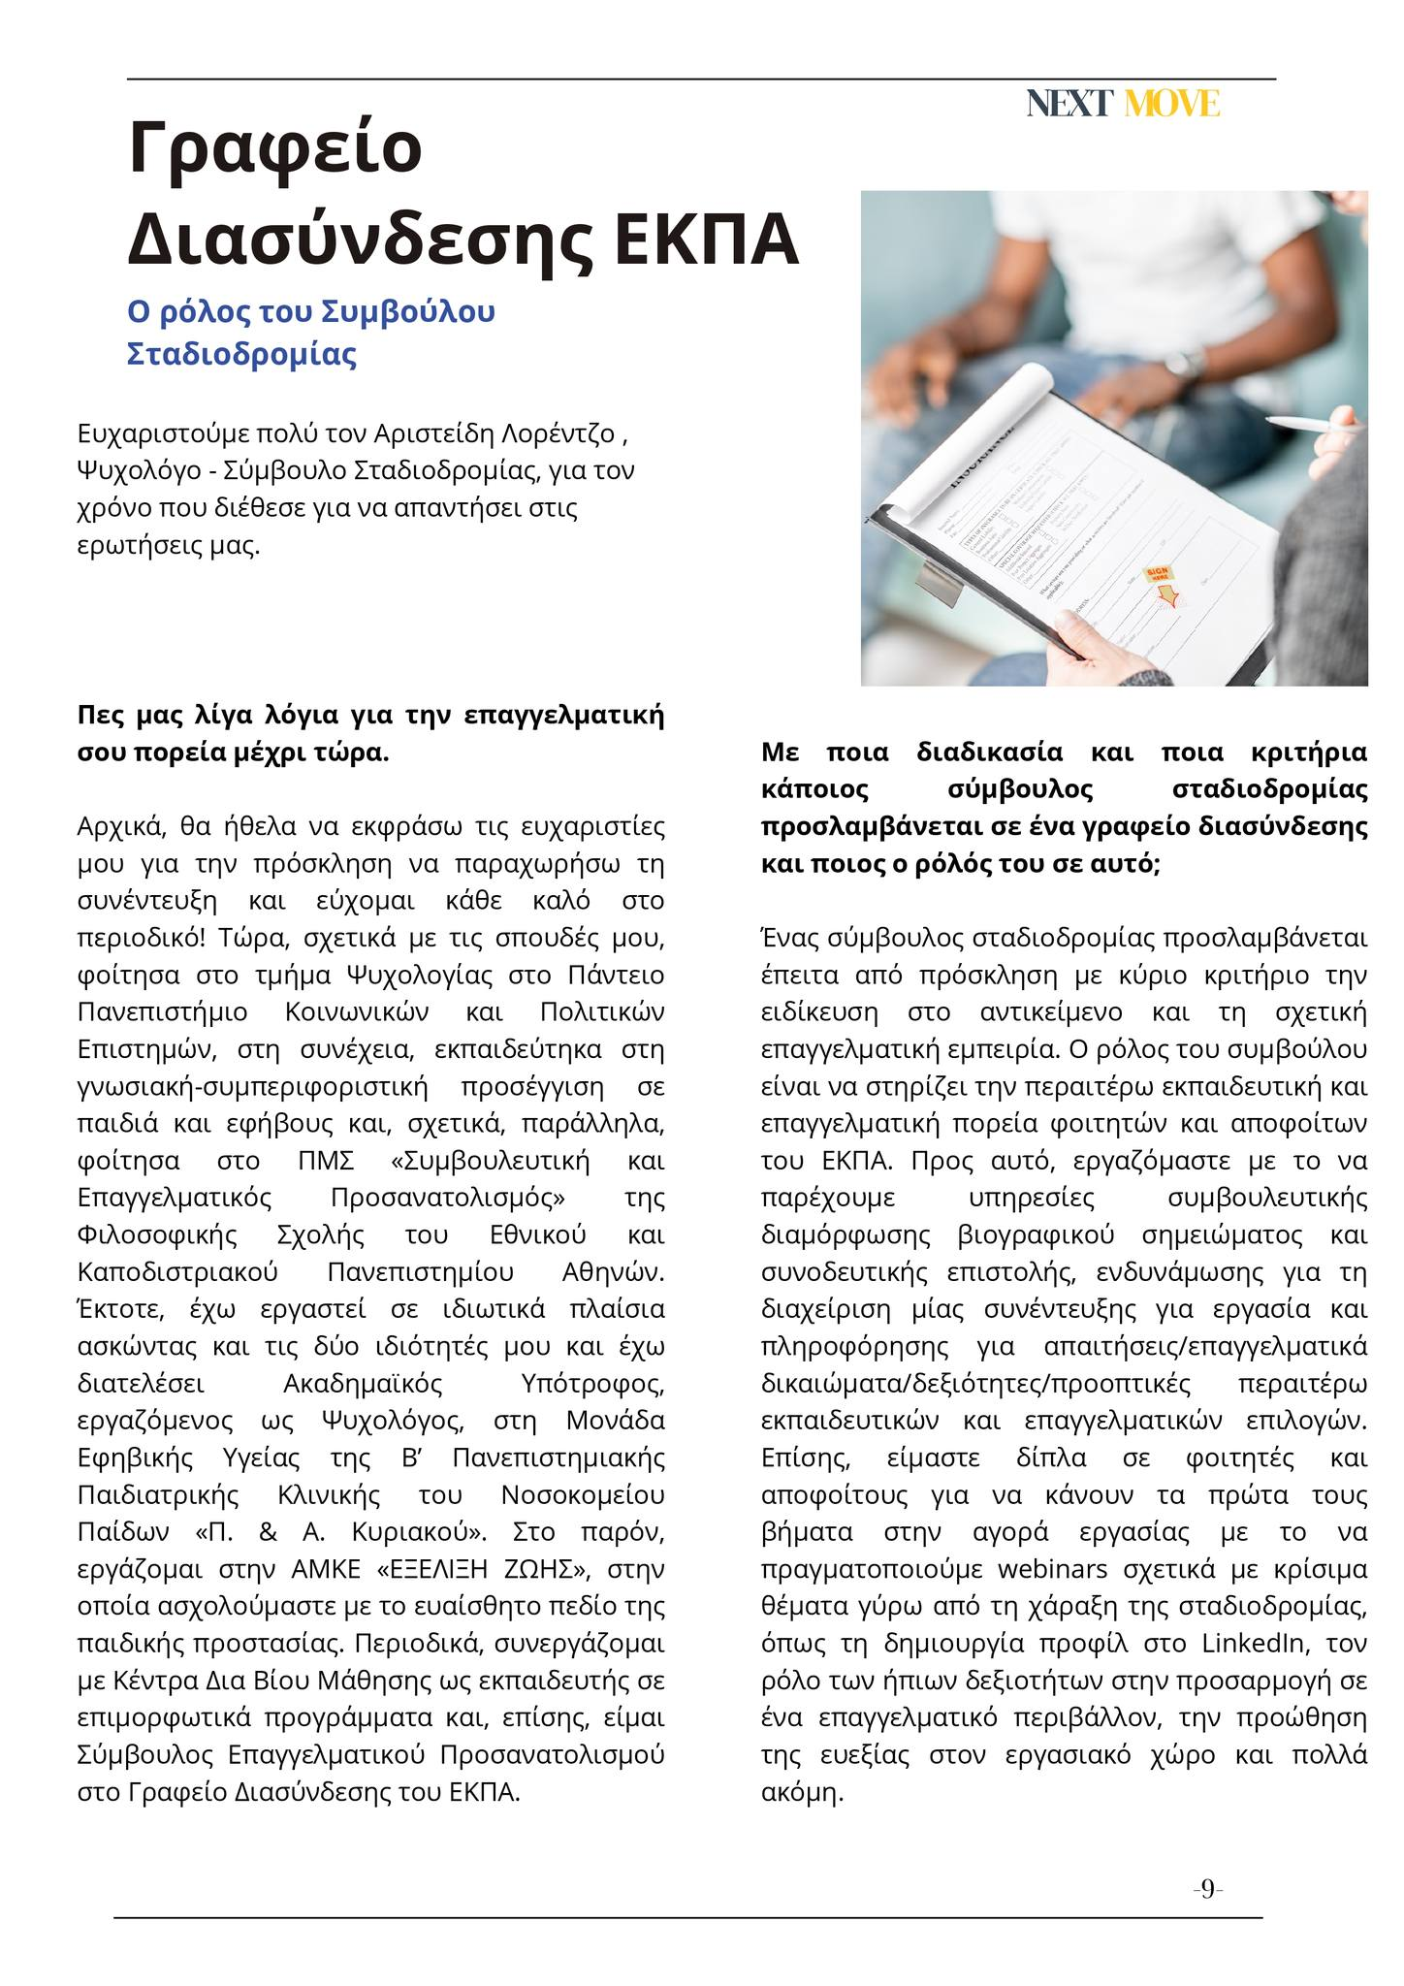
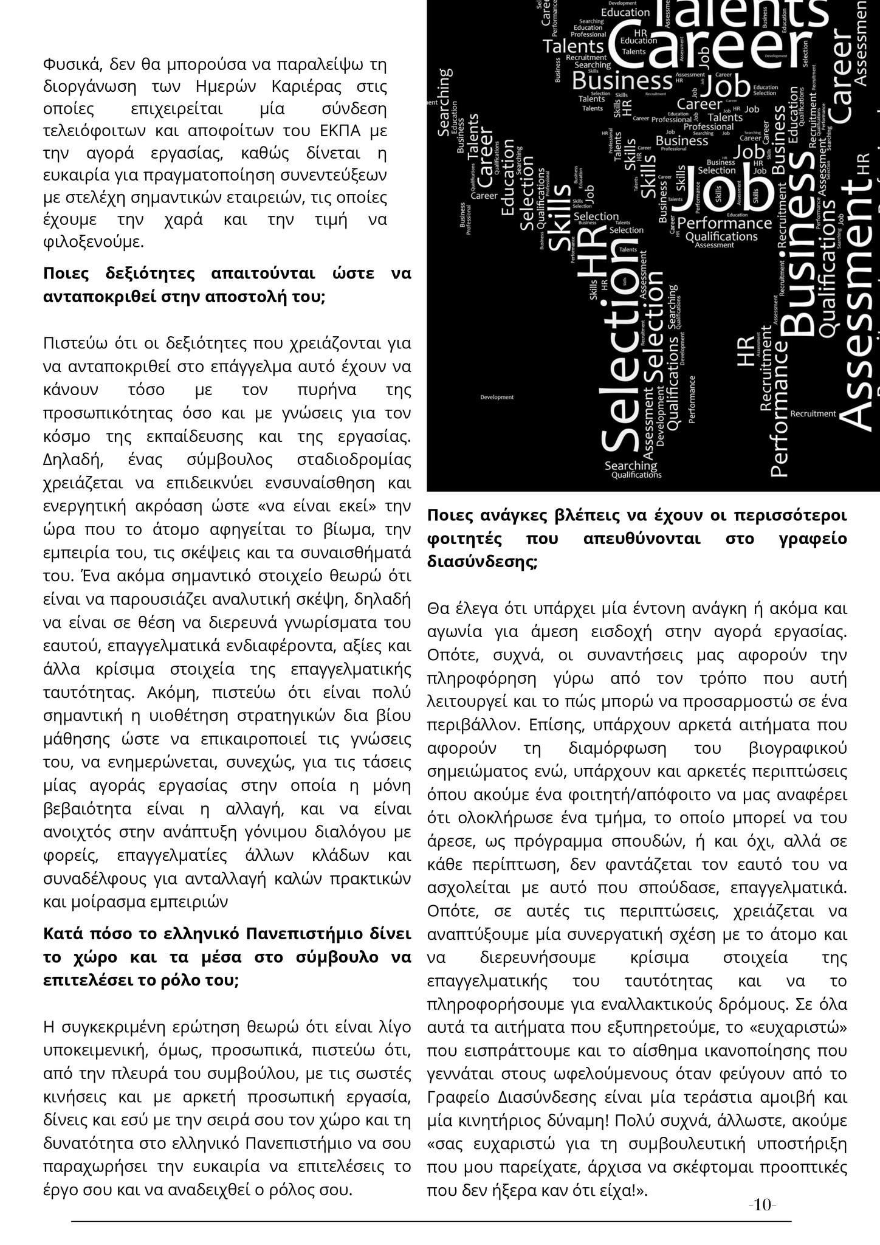
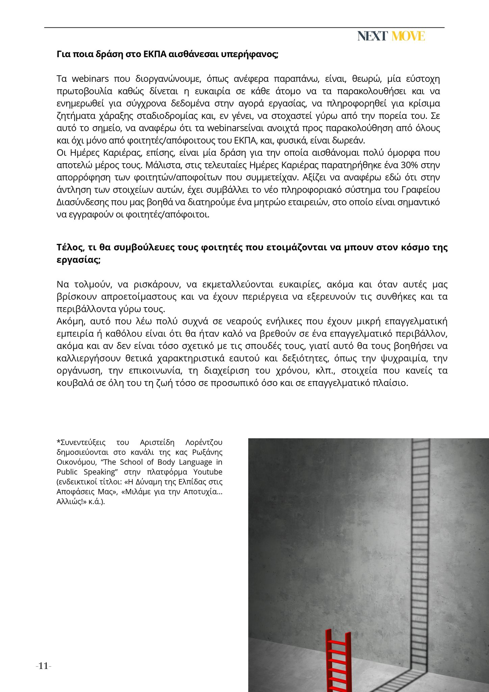
NEXT MOVE - Career Guidance Magazine
nextmovemag@gmail.com

Slide 15



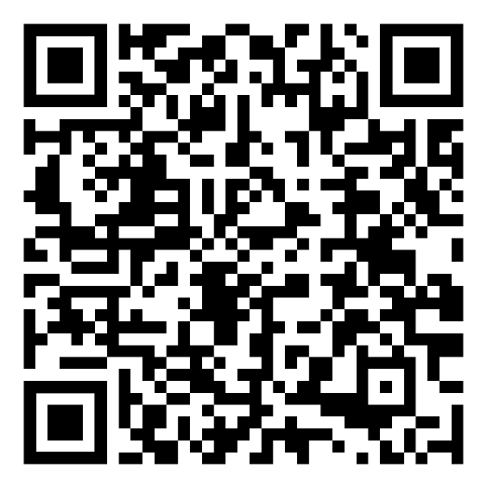
https://career.uoa.gr/wp-content/uploads/2023/05/CV_Guide_PRINT_5mmBleeds.pdf
https://career.uoa.gr/wp-content/uploads/2023/05/CL_Guide_PRINT_5mmBleeds.pdf

Slide 16

O Aριστείδης Λορέντζος είναι Ψυχολόγος με μεταπτυχιακές σπουδές στη Συμβουλευτική και στον Επαγγελματικό Προσανατολισμό. Το παρόν διάστημα εργάζεται στο Γραφείο Διασύνδεσης του ΕΚΠΑ και στην ΑμΚΕ ΕΞΕΛΙΞΗ ΖΩΗΣ, ενώ στο παρελθόν έχει διατελέσει Aκαδημαϊκός Yπότροφος στη Moνάδα Εφηβικής Υγείας της Β’ Παιδιατρικής Παν/μιακής Κλινικής του Νοσοκομείου Παίδων «Π. & Α. Κυριακού».
Η επαγγελματική του διαδρομή στρέφεται γύρω από την ψυχοσυναισθηματική ενδυνάμωση και τη συμβουλευτική σταδιοδρομίας εφήβων, γονέων και νεαρών ενηλίκων.
Επίσης, διαθέτει ερευνητικό έργο με δημοσιεύσεις σε επιστημονικά περιοδικά, συγγραφή κεφαλαίων σε βιβλία και εισηγήσεις σε συνέδρια.
Συχνά, δημοσιεύονται συνεντεύξεις του στο κανάλι: “The School of Body Language in Public Speaking” στην πλατφόρμα Youtube (ενδεικτικοί τίτλοι: «Η Δύναμη της Ελπίδας στις Αποφάσεις Μας», «Μιλάμε για την Αποτυχία… Αλλιώς!» κ.ά..).
Ευχαριστούμε
για την
προσοχή σας!
Ευχόμαστε ό,τι καλύτερο στο
σχεδιασμό της περαιτέρω
εκπαιδευτικής και
επαγγελματικής σας πορείας!
Αριστείδης Λορέντζος
Ψυχολόγος – Σύμβουλος Σταδιοδρομίας (M.Sc.)
https://www.linkedin.com/in/arislorentzos/

